Slide 1
FULL STACK FRONTEND
Clase 7
CSS 3

Slide 2

Modelo de caja y posicionamiento

Slide 3
Les damos la bienvenida
Vamos a comenzar a grabar la clase

Slide 4
Clase 06
Clase 07
Clase 08
CSS 2 - Medidas, colores, fondos, fuentes e íconos
Unidades de medida.
Colores CSS.
Fondos en CSS.
Fuentes y tipografías.
Estilos para textos y listas.
Íconos.
CSS 3 - Modelo de caja y posicionamiento
Modelo de caja y propiedades.
Posicionamiento y visualización.
CSS 4 - Selectores avanzados y Animaciones
Selectores avanzados.
Animaciones con CSS.
Incorporación de transformaciones y transiciones a elementos.
Introducción Responsive Web Design.

Slide 5
Modelo de caja
El modelo de caja o “box model” es seguramente la característica más importante del lenguaje de hojas de estilos CSS, ya que condiciona el diseño de todas las páginas web. El Modelo de caja es un mecanismo mediante el cual CSS hace que todos los elementos de las páginas se representan mediante cajas rectangulares.
Las cajas de una página se crean automáticamente. Cada vez que se inserta una etiqueta HTML, se crea una nueva caja rectangular que encierra los contenidos de ese elemento.
Los navegadores crean y colocan las cajas de forma automática, pero CSS permite modificar todas sus características.

Slide 6
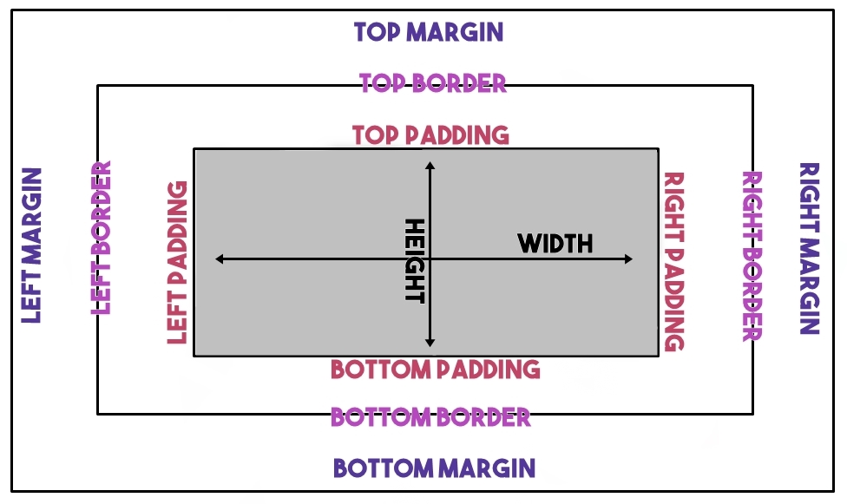
Modelo de caja
Las cajas de las páginas no son visibles a simple vista porque inicialmente no muestran ningún color de fondo ni ningún borde.
Cada elemento incluido en el documento HTML genera una caja que tiene varios atributos modificables. El comportamiento de esa caja depende de su clasificación, es decir, si se trata de un elemento de línea o de bloque.
Notes:
https://www.w3schools.com/css/css_boxmodel.asp

Slide 7
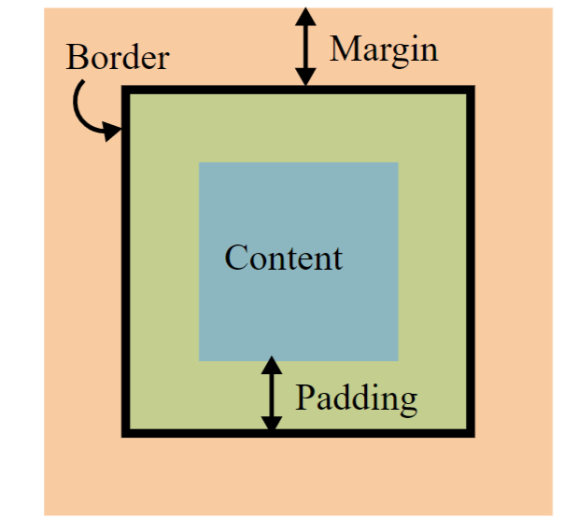
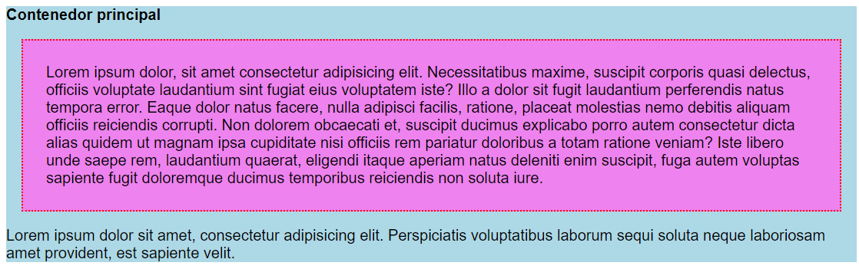
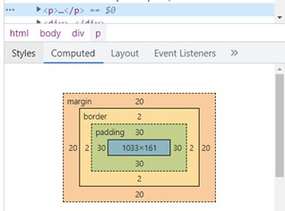
Modelo de caja
La representación básica del Modelo de caja es la siguiente, donde podemos observar varios conceptos importantes a diferenciar:
El borde (border). En negro, es el límite que separa el interior del exterior del elemento.
El margen (margin). En naranja, es la parte exterior del elemento, por fuera del borde.
El relleno (padding). En verde, es la parte interior del elemento, entre el contenido y el borde.
El contenido (content). En azul, es la parte interior del elemento, excluyendo el relleno.

Slide 8
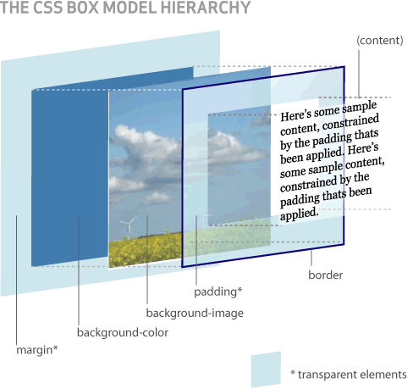
Modelo de caja
El relleno y el margen son transparentes, por lo que en el espacio ocupado por el relleno se muestra el color o imagen de fondo (si están definidos) y en el espacio ocupado por el margen se muestra el color o imagen de fondo de su elemento padre (si están definidos). Si ningún elemento padre tiene definido un color o imagen de fondo, se muestra el color o imagen de fondo de la propia página (si están definidos).

Slide 9
Dimensiones y desbordamiento

Slide 10
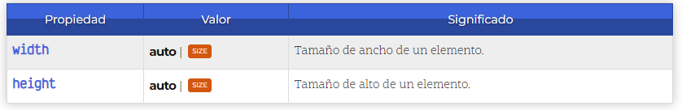
Dimensiones (ancho y alto)
Proporcionamos tamaños específicos a los diferentes elementos de un documento HTML asignando valores a las propiedades width (ancho) y height (alto).
En el caso de utilizar el valor auto en las propiedades anteriores (valor por defecto), el navegador se encarga de calcular el ancho o alto necesario, dependiendo del contenido del elemento. El tamaño automático dado a un elemento depende del tipo de elemento que se trate (en bloque o en línea).

Slide 11
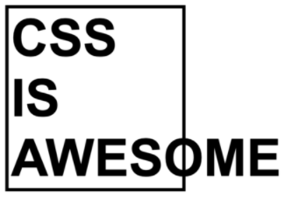
Dimensiones en modelo de caja
Si en lugar de utilizar la opción auto, o simplemente no indicamos valores para ancho y alto, el tamaño de la caja suele acomodarse al contenido sin problemas. Pero cuando asignamos valores a estos atributos, forzamos al elemento a tener un aspecto concreto, obteniendo resultados inesperados si su contenido es más grande que el tamaño que hemos definido.

Slide 12
min-width, max-width, min-height y max-height
Una forma de mitigar el problema mencionado consiste en utilizar las propiedades hermanas de width: min-width y max-width; y las propiedades hermanas de height: min-height y max-height. Con estas propiedades, en lugar de establecer un tamaño fijo, establecemos límites máximos y mínimos, donde el ancho o alto de la caja queda comprendido entre esos valores.
div{
width: 800px;
height: 800px;
background: red;
max-width: 500px;
}
En este caso a pesar de estar indicando un tamaño de 800px, le aplicamos un max-width de 500px, por lo que estamos limitando el elemento a un tamaño de ancho de 500 píxeles como máximo y nunca superará ese tamaño.
Las propiedades de mínimos (min-width y min-height) por defecto tienen valor 0, mientras que las propiedades de máximos (max-width y max-height) tienen por defecto valor none.

Slide 13
Zonas de un elemento
En CSS existen ciertas palabras clave para hacer referencia a una zona u orientación concreta sobre un elemento. Son conceptos muy sencillos y lógicos:
Top: Parte superior
Left: Parte izquierda
Right: Parte derecha
Bottom: Parte inferior
Center: Se refiere a la posición central entre los extremos horizontales y verticales
 | top
left | center | right
 | bottom

Slide 14
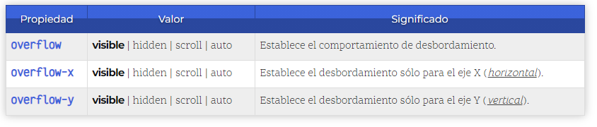
Desbordamiento
Puede ocurrir que apliquemos un tamaño de alto y ancho a un elemento HTML, pero su contenido de texto sea tan grande que no quepa dentro de la caja.
En ese caso lo que ocurre es que el contenido se desborda. Podemos modificar este comportamiento con la propiedad de CSS overflow o con alguna de sus propiedades específicas overflow-x u overflow-y +info

Slide 15
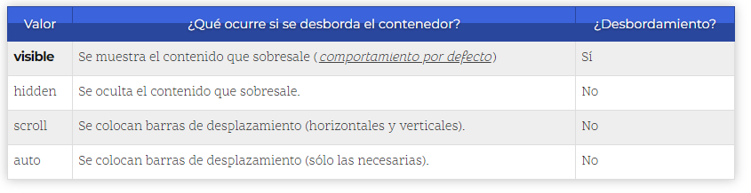
Desbordamiento
Dichas propiedades pueden tomar varios valores, donde visible es el valor que tiene por defecto, permitiendo el desbordamiento. Otras opciones son las siguientes:
overflow-x y overflow-y permiten ocultar alguna barra de desplazamiento (habitualmente la barra de desplazamiento horizontal).

Slide 16
Márgenes y relleno

Slide 17
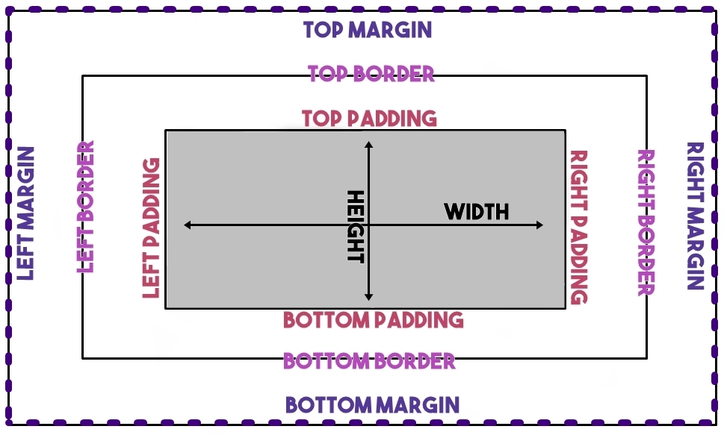
Márgenes (margin)
Se utilizan para crear espacio alrededor de los elementos, fuera de los bordes definidos. Margin especifica el espacio que existe entre el borde de un elemento y el borde de otros elementos adyacentes. Las opciones son:
margin-top
margin-right
margin-bottom
margin-left

Slide 18
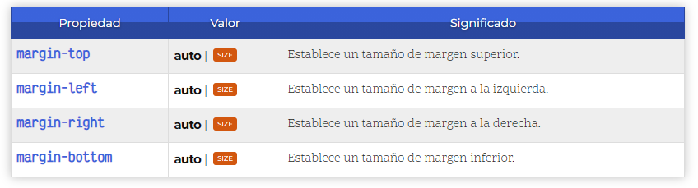
Márgenes (margin)
Se puede aplicar en conjunto o de forma concreta a cada una de las zonas del elemento. Estas son las propiedades específicas de cada zona:
Podemos aplicar diferentes márgenes a cada zona de un elemento utilizando cada una de estas propiedades, o dejando al navegador que lo haga de forma automática indicando el valor auto.

Slide 19
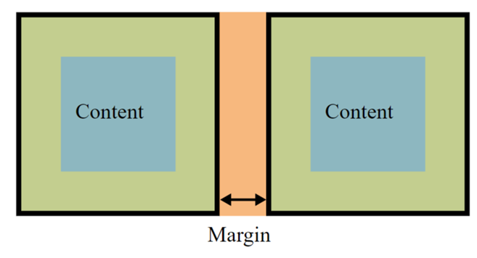
Márgenes (margin)
Para centrar un elemento podemos aplicar un ancho fijo al contenedor. Por ejemplo: width: 500px con margin: auto. El navegador, al conocer su tamaño, se encarga de repartirlo equitativamente entre los márgenes, dado que conoce el resto del tamaño de la ventana.
En el siguiente ejemplo nos encontramos con un solapamiento de márgenes. Por defecto, si tenemos dos elementos adyacentes con, por ejemplo, margin: 20px cada uno, ese espacio de margen se solapará y tendremos 20px en total, y no 40px (la suma de cada uno) como podríamos pensar en un principio. +info

Slide 20
Relleno (padding)
Los rellenos (padding) son los espacios que hay entre los bordes del elemento en cuestión y el contenido (por la parte interior).
Las opciones son:
padding-top
padding-right
padding-bottom
padding-left

Slide 21
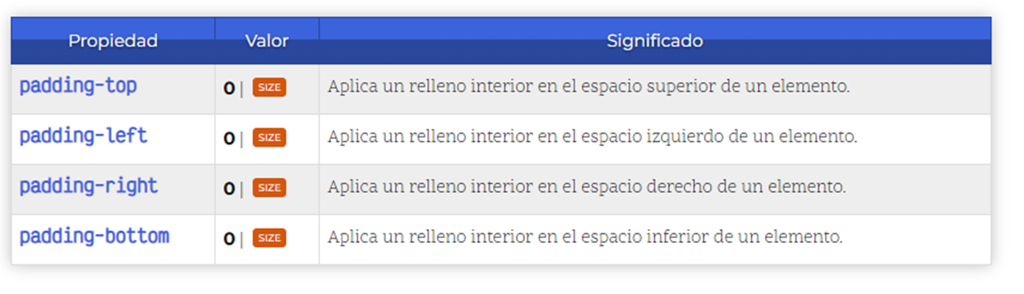
Relleno (padding)
Al igual que con los márgenes, los rellenos tienen varias propiedades para indicar cada zona:
Como se puede ver en la tabla, por defecto no hay relleno (el relleno está en cero), aunque puede modificarse tanto con las propiedades anteriores como la propiedad de atajo: Modelo de caja (en la siguiente página) +info

Slide 22
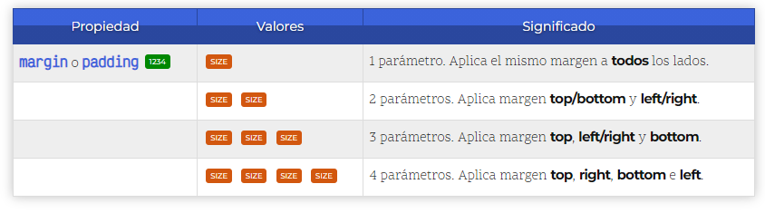
Modelo de caja - Atajos
CSS proporciona atajos para los márgenes y los rellenos:
margin o padding: | 10px; top/right/bottom/left
 | top/bottom 10px | right/left 20px;
 | top 10px | right/left 20px | bottom 10px;
 | top 10px | right 20px | bottom 10px | left 20px;

Slide 23
Bordes

Slide 24
Borde (border)
Establece un límite entre la parte interior y la parte exterior de la caja. Se pueden especificar estilo, ancho y color. Las opciones son:
border-top
border-right
border-bottom
border-left

Slide 25
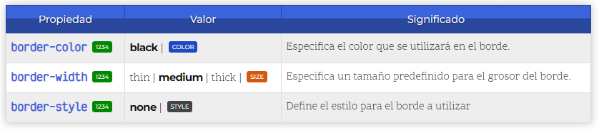
Borde (border)
Las propiedades básicas y específicas de los bordes en CSS son las siguientes:
El estilo de borde más frecuente es solid (borde liso y continuo), y que además es la opción por defecto. Pueden utilizarse cualquiera de los estilos indicados en la tabla anterior e incluso combinar con otras propiedades. +info

Slide 26
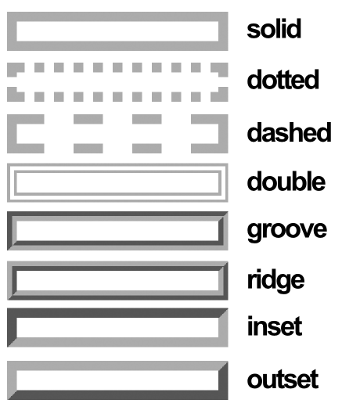
Borde (border)
hidden: Oculto. Idéntico a none, salvo para conflictos con tablas.
dotted: Borde basado en puntos.
dashed: Borde basado en rayas (línea discontinua).
solid: Borde sólido (línea continua).
double: Borde doble (dos líneas continuas).
groove: Borde biselado con luz desde arriba.
ridge: Borde biselado con luz desde abajo. Opuesto a groove.
inset: Borde con profundidad «hacia dentro».
outset: Borde con profundidad «hacia fuera». Opuesto a inset.

Slide 27
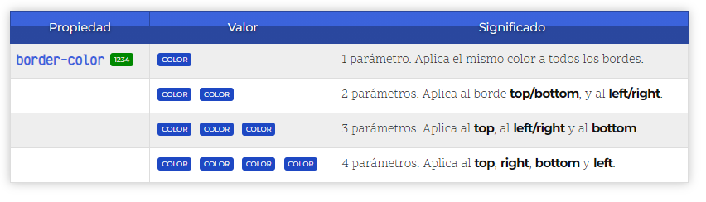
Bordes múltiples
Sólo hemos utilizado un parámetro en cada propiedad, aplicando el mismo valor a cada borde de un elemento. Sin embargo, podemos especificar de uno a cuatro parámetros, dependiendo de lo que queramos hacer:
Podemos hacer lo mismo con las propiedades border-width y border-style. Teniendo en cuenta esto, disponemos de una gran flexibilidad a la hora de especificar esquemas de bordes más complejos.

Slide 28
Bordes múltiples
En el ejemplo utilizamos 3 parámetros, indicando un elemento con borde superior rojo sólido de 2 píxeles de grosor, con borde izquierdo y derecho doble azul de 10 píxeles de grosor y con un borde inferior verde sólido de 5 píxeles de grosor.
div {
border-color: red blue green;
border-width: 2px 10px 5px;
border-style: solid double solid;
}
Con la propiedad border-width pasa exactamente lo mismo que con margin y padding, actuando en este caso en relación al grosor del borde de un elemento. Se pueden utilizar de 1 a 4 parámetros.

Slide 29
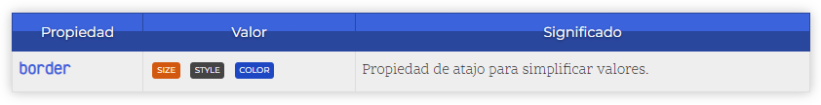
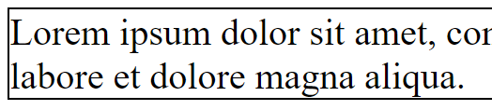
Bordes - Atajos
Con tantas propiedades, incluso para hacer algo sencillo necesitamos varias líneas de código. Pero podemos utilizar la propiedad de atajo border, con la que podemos hacer un resumen sin necesidad de indicar múltiples propiedades individuales por separado, realizando el proceso de forma más corta:
div {
border: 1px solid #000000;
}

Slide 30
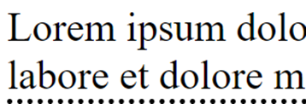
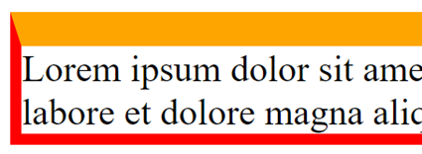
Bordes especificos
Una forma más intuitiva, es utilizar las propiedades de bordes específicos (por zonas) y aplicar estilos combinándolos junto a la herencia de CSS. Para utilizarlas bastaría con indicar la zona justo después de border-:
div {
border-bottom-width: 2px;
border-bottom-style: dotted;
border-bottom-color: black;
}
div {
border: 5px solid red;
border-top-width: 15px;
border-top-color: orange;
border-top-style: solid; /* se hereda */
}

Slide 31
Box-sizing
Indica cómo se debe calcular el ancho y el alto total de un elemento. Acepta los valores:
box-sizing: content-box: Es el valor que cualquier caja tiene asignada por defecto. Las propiedades width y height no incluyen el borde, padding o margin.
box-sizing: border-box: Las propiedades width y height incluyen el contenido, padding y borde pero no el margin.
box-sizing: initial: Establece esta propiedad en su valor predeterminado. +info
box-sizing: inherit: Hereda esta propiedad de su elemento padre. +info
En el modelo de caja CSS “clásico”, el borde y los márgenes interior y exterior se añaden al tamaño del elemento definido con las propiedades width y height.
Notes:
https://www.w3schools.com/css/css3_box-sizing.asp
https://www.w3schools.com/cssref/css3_pr_box-sizing.asp
Ejemplos:
https://www.w3schools.com/cssref/playdemo.asp?filename=playcss_box-sizing&preval=content-box
https://www.w3schools.com/cssref/playdemo.asp?filename=playcss_box-sizing&preval=border-box

Slide 32
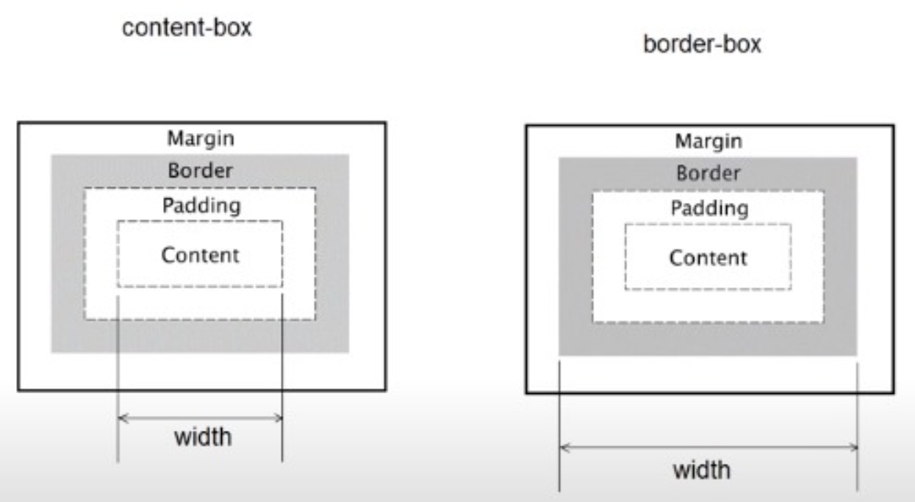
Box-sizing
La propiedad box-sizing, permite modificar este comportamiento y hacer que el borde y los márgenes interior y exterior se puedan incluir en el interior del tamaño definido con las propiedades width y height. En este caso se reducirá el espacio disponible para el contenido. +info

Slide 33
Posicionamiento
Los elementos en línea y en bloque nos permiten diseñar esquemas complejos, alineando y combinando elementos.
El posicionamiento por defecto es el estático (static): todos los elementos aparecen con un orden natural según donde estén colocados en el HTML.
No obstante, CSS permite al diseñador modificar la posición en la que se muestra cada caja.
Existen otros modos alternativos de posicionamiento, que podemos cambiar mediante la propiedad position, que nos permiten modificar la posición de los elementos y su contenido.
Utilizando las propiedades que proporciona CSS para alterar la posición de las cajas es posible realizar efectos muy avanzados y diseñar estructuras de páginas que de otra forma no serían posibles.

Slide 34
Posicionamiento
A la propiedad position se le pueden indicar los siguientes valores:
static: es el valor por defecto, un elemento con este valor no está posicionado con CSS.
relative: mediante las propiedades top | bottom | right y/o left el elemento se posiciona en forma relativa a su contenedor.
absolute: hace que un elemento se ubique considerando su contenedor posicionado más cercano. Si no encuentra ningún contenedor cercano, el elemento se colocará respecto al viewport. El resto de elementos de la página ignoran la nueva posición del elemento.
fixed: la caja está posicionada con respecto a la ventana del navegador. Se mantiene en el mismo lugar incluso al hacer scroll en la página. La referencia es el viewport, la parte visible del navegador. +info
sticky: al realizar un scroll y después de alcanzar una posición de desplazamiento determinada, se “pega” al borde elegido. +info

Slide 35
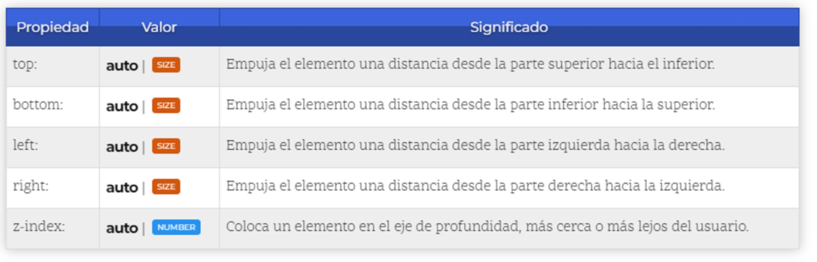
Posicionamiento
Si utilizamos un modo de posicionamiento diferente al estático (absolute, fixed, sticky o relative), podemos emplear una serie de propiedades para modificar la posición de un elemento. Estas propiedades son las siguientes:
Las propiedades top, bottom, left y right sirven para mover un elemento desde la orientación que su propio nombre indica hasta su extremo contrario. Esto es, si utilizamos left e indicamos 20px, estaremos indicando mover desde la izquierda 20 píxeles hacia la derecha.

Slide 36
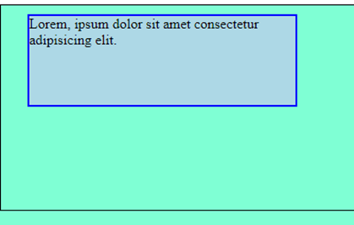
Posicionamiento relativo (relative)
Si utilizamos la palabra clave relative activaremos el modo de posicionamiento relativo. En este modo, los elementos se colocan exactamente igual que en el posicionamiento estático (permanecen en la misma posición), pero dependiendo del valor de las propiedades top, bottom, left o right variamos la posición del elemento.
.contenedor {
position: relative;
left: 30px;
top: 10px;
border: 2px solid blue;
background-color: lightblue;
width: 300px;
height: 100px;
margin: 0px;
}

Slide 37
Posicionamiento absoluto (absolute)
Utilizando la palabra clave absolute indicamos que el elemento utiliza posicionamiento absoluto. Este tipo de posicionamiento coloca los elementos utilizando como punto de origen el primer contenedor con posicionamiento diferente a estático. Si no existe, emplea el documento completo como referencia.
Si el contenedor padre tiene posicionamiento estático, se analiza el posicionamiento del padre del contenedor padre, y así sucesivamente hasta encontrar un contenedor con posicionamiento no estático o llegar a la etiqueta <body>, situación en la que se comportaría como en el ejemplo.
Ejemplo: Si establecemos left:40px, el elemento se colocará 40 píxeles a la derecha del extremo izquierdo de la página. Sin embargo, si indicamos right:40px, el elemento se colocará 40 píxeles a la izquierda del extremo derecho de la página.

Slide 38
Posicionamiento fijo (fixed) y “pegajoso” (sticky)
El posicionamiento fijo (fixed) hace que el elemento se muestre en una posición fija dependiendo de la región visual del navegador. Es decir, aunque el usuario haga scroll y se desplace hacia abajo en la página web, el elemento seguirá en el mismo sitio posicionado.
Ejemplo: Si establecemos top:0 y right:0, el elemento se colocará justo en la esquina superior derecha y se mantendrá ahí aunque hagamos scroll hacia abajo en la página.
El posicionamiento sticky se utiliza cuando queremos que un elemento se posicione en un lugar específico de forma fija («sticky», pegajoso).
Ejemplo: Al hacer scroll y llegar a un elemento este podrá quedarse fijo en la parte superior mientras continuamos haciendo scroll. No debemos confundir con el fijo ya que no queda en una posición fija, sino que flota respecto del fondo y se queda adherido a la parte superior.

Slide 39
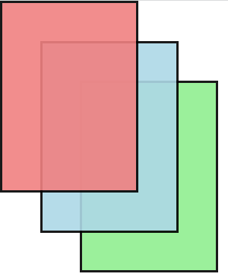
Profundidad (z-index)
Establece el nivel de profundidad de un elemento sobre los demás. De esta forma, podremos superponer los elementos, quedando “apilados”. Los elementos se posicionan de acuerdo al nivel de profundidad, quedando “encima” los que poseen un valor de index mayor. +info
.box{
position: absolute;
width:100px;
height:140px;
border: 2px solid black;
opacity: 90%;
}
.z1 {
background-color: lightcoral;
left: 0px;
top: 0px;
z-index: 20;
}
.z2 {
background-color: lightblue;
left: 30px;
top: 30px;
z-index: 10;
}
.z3 {
background-color: lightgreen;
left: 60px;
top: 60px;
z-index: 0;
}

Slide 40
Propiedad visibility y display
La propiedad de visibilidad especifica si un elemento es visible o no.
Nota: los elementos ocultos ocupan espacio en la página. Puede usar la propiedad display para ocultar y eliminar un elemento del diseño del documento.
Sintaxis: visibility: visible|hidden|collapse|initial|inherit; +info
La propiedad display especifica el comportamiento de visualización de un elemento. Ejemplo: especifica si un elemento es tratado como block or inline.
En HTML, el valor de la propiedad de visualización predeterminada se toma de las especificaciones de HTML o de la hoja de estilo predeterminada del navegador/usuario.
Sintaxis: display: value; +info

Slide 41
Display
Cada elemento tiene un valor de display por defecto. Recordemos que los navegadores le dan a los elementos valores por defecto block e inline:
block: el elemento empieza en una nueva línea (div, h1-h6, header, etc)
inline: puede contener algo de texto dentro de un párrafo sin interrumpir el flujo del párrafo.
none: es utilizado para ocultar elementos sin eliminarlos, no deja un espacio donde el elemento se encontraba.
inline-block: Los elementos inline-block fluyen con el texto y demás elementos como si fueran elementos en línea y además respetan el ancho, el alto y los márgenes verticales.
Cada etiqueta HTML tiene un tipo de representación visual en un navegador, lo que habitualmente se suele denominar el tipo de caja. En principio, se parte de dos tipos básicos: inline y block.

Slide 42
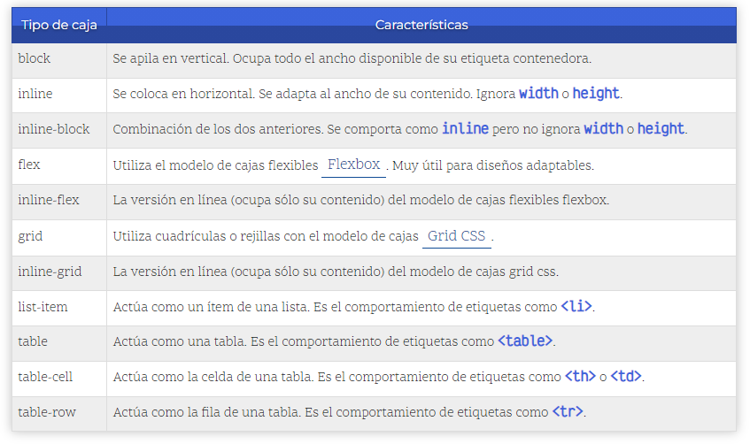
Tipos de display
La tabla siguiente muestra una lista de los valores de la propiedad:

Slide 43
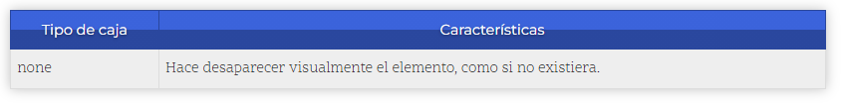
Ocultar elementos
En la lista anterior, falta un valor de la propiedad display. Mediante la mencionada propiedad, es posible aplicar un valor none y ocultar completamente elementos que no queramos que se muestren. Es muy útil para hacer desaparecer información cuando el usuario realiza alguna acción, por ejemplo.

Slide 44
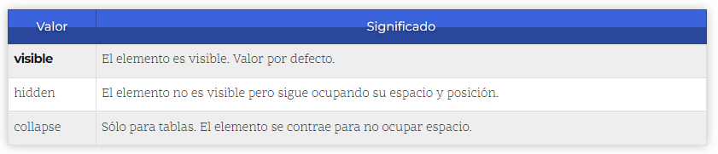
Ocultar elementos
No obstante, también existe una propiedad CSS llamada visibility que realiza la misma acción, con la ligera diferencia de que no sólo oculta el elemento, sino que además mantiene un vacío con el mismo tamaño de lo que antes estaba ahí. Dicha propiedad visibility puede tomar los siguientes valores:

Slide 45
Ocultar elementos
Utilizar visibility: hidden es muy interesante si queremos que un elemento y su contenido se vuelva invisible, pero siga ocupando su espacio y así evitar que los elementos adyacentes se desplacen, lo que suele ser un comportamiento no deseado en algunas ocasiones cuando se aplica display: none.
Otra opción interesante es utilizar la propiedad opacity junto a transiciones o animaciones, desplazarse desde el valor 0 al 1 o viceversa. De esta forma conseguimos una animación de aparición o desvanecimiento. +info

Slide 46
Material extra

Slide 47
Artículos de interés
Propiedades de ancho y alto:
min-height, max-height, min-width y max-width
Bordes:
https://www.w3schools.com/css/css3_borders.asp
https://lenguajecss.com/css/modelo-de-cajas/border-radius/
https://lenguajecss.com/css/introduccion/herencia-css/
Modelo de caja:
https://www.mclibre.org/consultar/amaya/css/css-modelo-caja.html

Slide 48
Artículos de interés
Posicionamiento:
https://developer.mozilla.org/es/docs/Web/CSS/position
https://www.aprenderaprogramar.com
Video sobre posicionamiento
https://aprende-web.net/css/css7_3.php
Juegos para aprender CSS:
http://cssgridgarden.com
http://www.flexboxdefense.com
https://flexboxfroggy.com
https://cssbattle.dev
https://flukeout.github.io/

Slide 49
Tarea para el Proyecto:
Seleccionar una paleta de colores acorde al proyecto.
Registrar al menos 3 sitios web de referencia que guiarán los estilos del sitio.
Crear un banco de imágenes para el proyecto.

Slide 50
No te olvides de dar el presente

Slide 51
Recordá:
Revisar la Cartelera de Novedades.
Hacer tus consultas en el Foro.
Realizar los Ejercicios obligatorios.
Todo en el Aula Virtual.

Slide 52
Muchas gracias por tu atención.
Nos vemos pronto

